Slide 1


MÉTHANISATION ET ASPECTS SANITAIRES: IMPACT DU DIGESTAT
Superviseurs
Christophe MERLIN
Patrick BILLARD
Auteurs
Ricardo AHOUIGNAN
Fréjus KOFFI
Eugenie NITROSSO

Slide 2



2
4
3
Plan
METHODOLOGIE
CONCLUSION
RESULTATS
Cadre d’étude
Collecte de données
Analyse des échantillons de produits alimentaires avariés
Etat des lieux
Test BMP des produits alimentaires avariés
Plateforme de méthanisation

Slide 3

1
2
3
4
RISQUES SANITAIRES
CHECK-LIST OPÉRATIONNELLE
NORMES ET VALEURS LIMITES (FRANCE & UE)
RECOMMANDATIONS & CONCLUSION
INTRODUCTION
Persistance de l'antibiorésistance
Persistance de Pathogènes
Polluants Chimiques
Facteurs influençant les Risques
Méthanisation en quelques Chiffres
Contrôle des intrants
Analyses à Programmer
Paramètres Cibles
Plan d’épandage

Slide 4
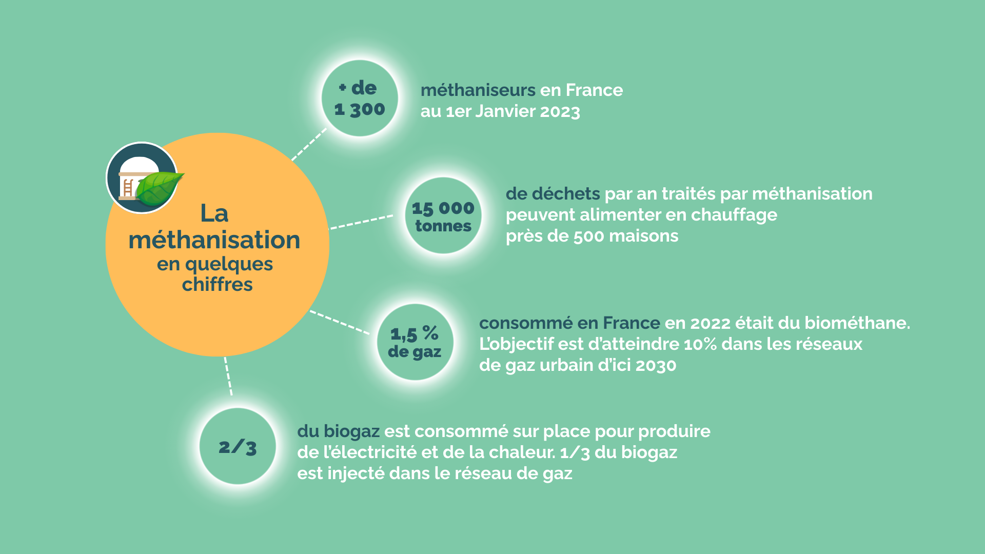

1
INTRODUCTION
Méthanisation en quelques Chiffres
Portail INRAE

Slide 5



2
Risques Sanitaires
4
3
RISQUES SANITAIRES
CONCLUSION
RESULTATS
Persistance de l'antibiorésistance
Persistance de Pathogènes
Polluants Chimiques
Quelques Mesures
Facteurs influençant les Risques
Etat des lieux
Test BMP des produits alimentaires avariés
Plateforme de méthanisation
ARGs
POLLUANTS CHIMIQUES
Sources : résidus d'antibiotiques, fumiers, boues ou déchets alimentaires.
Reduction: °C & Temps de Séjour
Transfert horizontal de gènes de résistance
Sources : résidus d'antibiotiques , de produits pharmaceutiques, pesticides, métaux lourds et microplastiques
PATHOGENES
Salmonella, Listeria et certains coliformes
Persistance: œufs d'helminthes, spores bactériennes, virus entériques.
Traitement Complémentaire
Notes:
Revue de la documentation : Règlementations en vigueur, rapports d’activités de AMA, supports de procédure de destruction
Elaboration de l’outil de collecte : Questionnaire
Entretien : Echanges en bilatérale avec le personnel de AMA et les ouvriers
Visite de sites : CET de Takon et Centre de valorisation et de destruction des produits avariés à Sèhouè
Traitement des données

Slide 6



2
4
3
Quelques mesures
RISQUES SANITAIRES
ARGs
privilégier des digesteurs thermophiles si possible,
allonger le temps de séjour,
contrôler les intrants,
effectuer des analyses ciblées sur ARGs et appliquer des post-traitements (compostage thermique, pasteurisation) avant épandage
CONCLUSION
PATHOGENES
atteinte des paramètres thermiques/temps de séjour adaptés,
tests microbiologiques réguliers, stockage prolongé
RESULTATS
Persistance de l'antibiorésistance
Persistance de Pathogènes
Polluants Chimiques
Quelques Mesures
Facteurs influençant les Risques
Etat des lieux
Test BMP des produits alimentaires avariés
Plateforme de méthanisation
PRODUITS CHIMIQUES
analyses périodiques pour métaux lourds et micropolluants,
limitation des intrants contaminés,
respect des seuils réglementaires pour l'épandage
Notes:
Revue de la documentation : Règlementations en vigueur, rapports d’activités de AMA, supports de procédure de destruction
Elaboration de l’outil de collecte : Questionnaire
Entretien : Echanges en bilatérale avec le personnel de AMA et les ouvriers
Visite de sites : CET de Takon et Centre de valorisation et de destruction des produits avariés à Sèhouè
Traitement des données

Slide 7
2
Facteurs Influençant les Risques
4
3
Paramètres de digesteur
température (mésophile vs thermophile),
temps de rétention hydraulique.
pH
Post Traitement
RISQUES SANITAIRES
séparation solide/liquide,
compostage,
pasteurisation.
CONCLUSION
RESULTATS
Persistance de l'antibiorésistance
Persistance de Pathogènes
Polluants Chimiques
Quelques Mesures
Facteurs influençant les Risques
Etat des lieux
Test BMP des produits alimentaires avariés
Plateforme de méthanisation
Type de substrat
2
3
Pratique d’Epandage
fumiers,
boues,
Déchets
alimentaires
dose,
calendrier,
incorporation au sol,
distances aux points d'eau.
1
4
7
Notes:
Revue de la documentation : Règlementations en vigueur, rapports d’activités de AMA, supports de procédure de destruction
Elaboration de l’outil de collecte : Questionnaire
Entretien : Echanges en bilatérale avec le personnel de AMA et les ouvriers
Visite de sites : CET de Takon et Centre de valorisation et de destruction des produits avariés à Sèhouè
Traitement des données

Slide 8
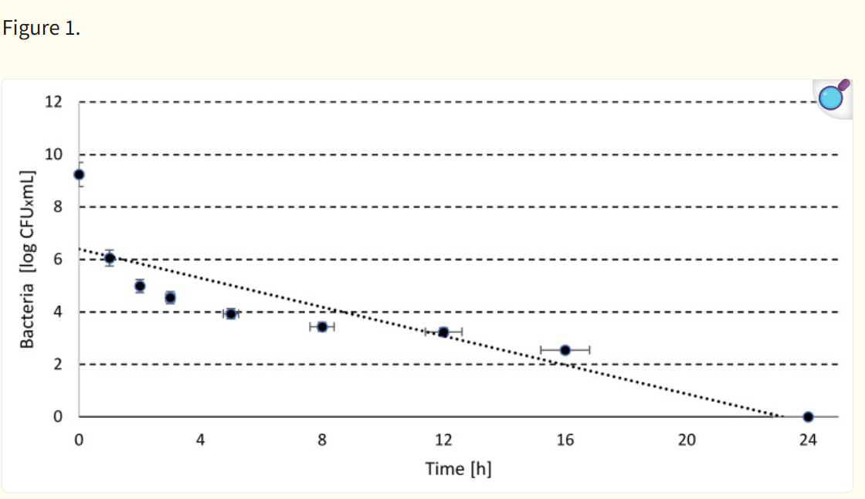
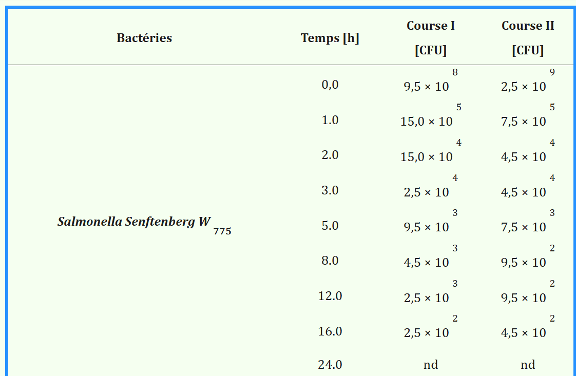
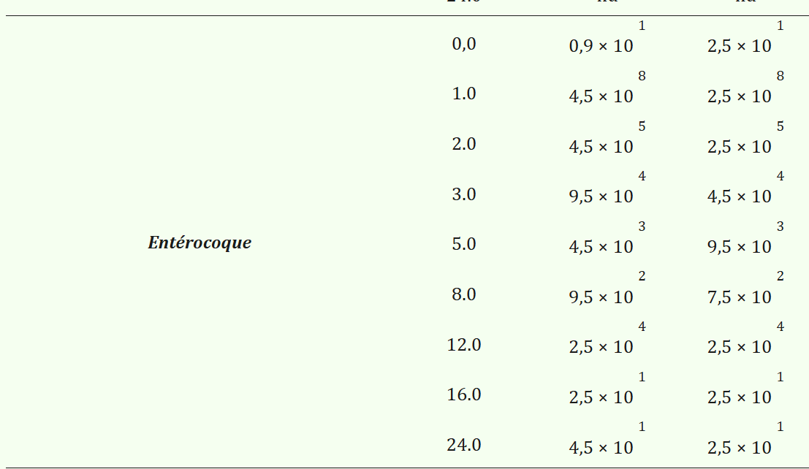
Exemple d’étude
Tableau 1 : Unités formées de colonies (UFC) de bactéries analysées à l'échelle du laboratoire. Seruga et al 2020
Ligne de régression pour le changement de cinétique de la population de Salmonella à l'échelle du laboratoire.
Sur la base de ces données et de la trajectoire de la ligne de régression ( Figure 1 ), on peut indiquer que l' élimination de Salmonella. d'ordre 5 requise par le règlement de l'UE a été obtenue après 6,06 h.
Seruga et al, 2020 Potentiel de réduction des agents pathogènes dans la digestion anaérobie de la fraction organique des déchets solides municipaux et des déchets alimentaires

Slide 9
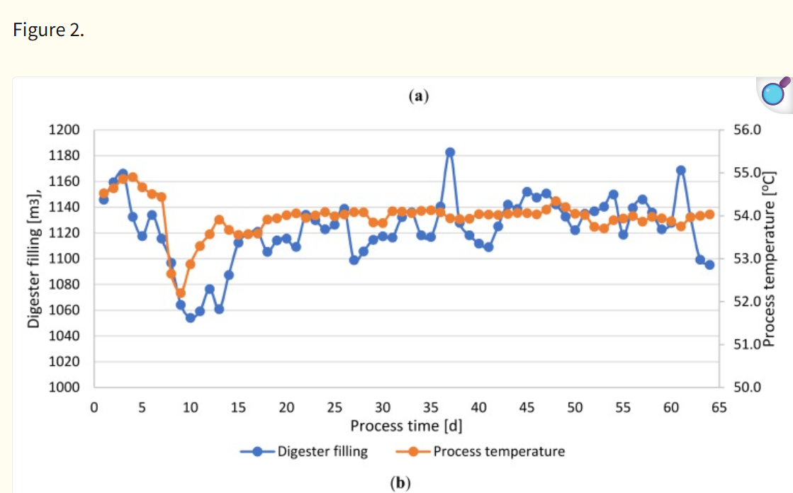
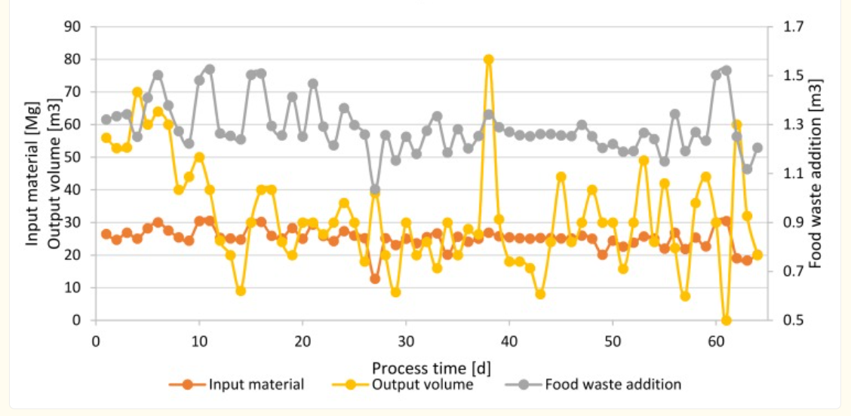
Exemple d’étude
Conditions expérimentales
Qm = 25,2 tonnes (déchets solides municipaux) + 1,29 m 3 de déchets alimentaires ( Figure 2 ).
Remplissage du digesteur maintenu au niveau d'environ 1120 m 3 ,
L'installation de chauffage du digesteur a été réglée pour assurer des conditions thermophiles ( Figure 2 ).
Le temps de rétention hydraulique = 42,5 jours.
Résultats des analyses
Ni Salmonella spp. ni E. coli n'ont été détectés dans aucun des cinq échantillons de digestat examinés.
Ces résultats montrent que la digestion anaérobie en conditions thermophiles offre une efficacité sanitaire élevée

Slide 10
4
Check-List Opérationnelle
3
Section | Éléments de contrôle / Actions
Contrôle des intrants | 1. Procédure d’acceptation des intrants : origine, certificat santé/qualité, absence de déchets dangereux. 2. Liste d’exclusion : produits pharmaceutiques concentrés, huiles usagées, solvants, métaux lourds connus. 3. Étiquetage et traçabilité : registre des apports (date, volume, code intrant, fournisseur). 4. Échantillonnage initial : analyser un échantillon représentatif avant intégration (microbiologie, ARGs ciblés, métaux lourds, pesticides prioritaires). 5. Quantification des ratios C/N et humidité pour ajuster l’équilibre du digesteur.
CONCLUSION
Check-list opérationnelle (universelle, modifiable)

Slide 11
4
Check-List Opérationnelle
3
Section | Éléments de contrôle / Actions
Analyses à programmer - Avant entrée | Microbiologie de base (E. coli indicateur, Salmonella si suspicion). - Recherche d’ARGs prioritaires - Métaux lourds (Cd, Pb, Hg, As, Cu, Zn, Ni, Cr). - Résidus pharmaceutiques et pesticides prioritaires (selon type d’intrant). - Paramètres physico-chimiques : matière sèche, TOC/TKN, pH.
CONCLUSION
Check-list opérationnelle (universelle, modifiable)

Slide 12
4
Check-List Opérationnelle
3
Section | Éléments de contrôle / Actions
Paramètres Cibles | Température : Mésophile ≈ 35–40 °C ; Thermophile ≈ 50–55 °C (préférable pour réduction pathogènes et ARGs). - Temps de séjour hydraulique : 20–60 jours selon design ; allonger en cas d’intrants à risque.
CONCLUSION
Check-list opérationnelle (universelle, modifiable)

Slide 13
4
Check-List Opérationnelle
3
Section | Éléments de contrôle / Actions
Plan d’épandage | Plan d’épandage basé sur besoins azotés des cultures, capacité de stockage et calendrier pour éviter ruissellement. - Respecter distances minimales aux points d’eau, zones sensibles et habitats humains. - Incorporation au sol rapide (< 24h) pour réduire émissions. - Limiter périodes d’épandage (éviter fortes pluies, sols gelés, crues). - Tenir registre détaillé (parcelle, dose, date, analyses digestat, météo). - Ajuster dose selon teneur en N disponible et limites nitrates locales.
CONCLUSION
Check-list opérationnelle (universelle, modifiable)

Slide 14
4
Règlement (UE) 2019/1009 relatif aux produits fertilisants.
ANSES (avis et cahiers des charges), et guides ADEME/Club Biogaz
Arrêtés français (cahiers des charges digestats 2017/2019/2020)
Normes NF (ex. NF U44-051)
Guides ADEME/Club Biogaz
NORMES ET VALEURS LIMITES (FRANCE & UE)
RECOMMANDATIONS & CONCLUSION

Slide 15
4
Tableau indicatif des limites (extraits et synthèse documentaire)
Éléments | Valeur limite (mg/kg MS) | Source (France/UE) | Remarques
Cadmium (Cd) | 1 mg/kg MS | NF U44-051 / Cahier des charges digestats (France) | Très restrictif; R. UE 2019/1009 impact.
Plomb (Pb) | 800 mg/kg MS (ex.) | Arrêtés et guides (France) | Vérifier texte officiel local.
Mercure (Hg) | 0.5-1 mg/kg MS (selon référentiel) | Guides ENSP / ADEME | Teneurs basses recommandées.
Cuivre (Cu) | 150 mg/kg MS (indicatif) | NF U44-051 / ADEME | Mesuré fréquemment dans fumiers.
Zinc (Zn) | 300 mg/kg MS (indicatif) | NF U44-051 / ADEME | Accumulation possible.
HAP16 (PAHs somme) | 6 mg/kg MS | Arrêté (22 oct 2020) | Limite pour composés traces organiques.
NORMES ET VALEURS LIMITES (FRANCE & UE)
RECOMMANDATIONS & CONCLUSION

Slide 16
4
CONCLUSION
En conclusion, la méthanisation constitue une solution durable pour valoriser les déchets organiques et produire de l’énergie renouvelable.
Cependant, la maîtrise des risques sanitaires et chimiques reste essentielle pour garantir la sécurité environnementale et la qualité du digestat.
NORMES ET VALEURS LIMITES (FRANCE & UE)
RECOMMANDATIONS & CONCLUSION

Slide 17
4
QUELQUES RECOMMANDATIONS
Mettre en place un système de gestion intégrée (contrôle intrants, surveillance, post-traitements, plan d'épandage).
2. Favoriser le thermophilie et/ou le post-traitements si intrants à risque.
3. Tenir une traçabilité complète et des analyses régulières, incluant ARGs si pertinent.
4. Respecter la réglementation nationale et européenne et anticiper les évolutions (Règlement UE 2019/1009).
NORMES ET VALEURS LIMITES (FRANCE & UE)
RECOMMANDATIONS & CONCLUSION

Slide 18
Quelques Questions
4
Comment s’effectuent le contrôle et le suivi de la qualité du digestat, et à quelle fréquence ces vérifications sont-elles réalisées ?
Quelle est la quantité moyenne de digestat produite, et quelles sont les méthodes ou stratégies mises en place pour sa gestion et sa valorisation ?
Avez-vous déjà reçu, par le passé, des remarques ou plaintes de la part des agriculteurs concernant l’utilisation du digestat sur leurs cultures ?
Quels sont les principaux risques sanitaires potentiels associés à l’utilisation du digestat produit ?
NORMES ET VALEURS LIMITES (FRANCE & UE)
RECOMMANDATIONS & CONCLUSION

Slide 19
RÉFÉRENCES
ANSES – Avis relatif aux cahiers des charges digestats agricoles (2016-2019).
Arrêté du 22 octobre 2020 approuvant un cahier des charges pour digestats (Legifrance).
Regulation (EU) 2019/1009 on fertilising products (EU).
ADEME – Qualité agronomique et sanitaire des digestats (2011).
AREC IDF – Vade-mecum réglementaire méthanisation (2022).
AAMF – Statut du digestat : synthèse (2023/2024).
Seruga et al, 2020 Potentiel de réduction des agents pathogènes dans la digestion anaérobie de la fraction organique des déchets solides municipaux et des déchets alimentaires

Slide 20
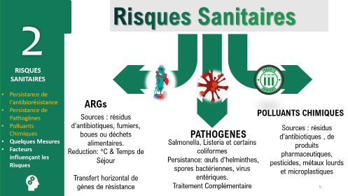

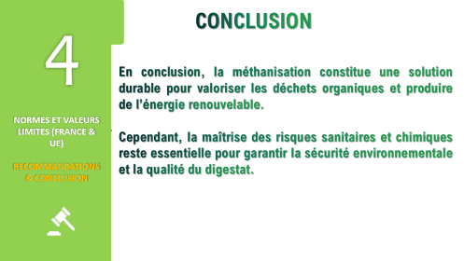
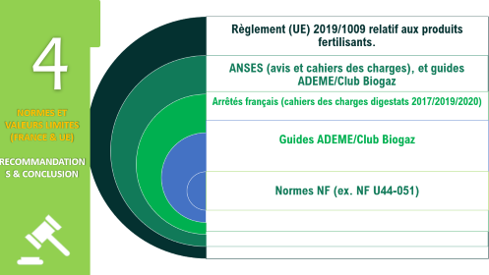
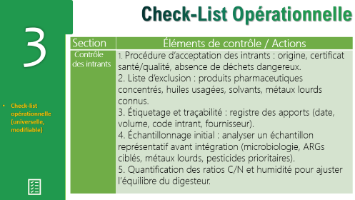
MERCI POUR VOTRE ATTENTION

